Slide 1
    易普教育
    2019专升本英语辅导课程
主 讲：梁晓亮
Notes:
、

Slide 2
第三部分 语 法/ 第四章 数词 P79
  第四章 数词
  表示数目多少或顺序先后的词叫做数词;
  其中表示数目多少的数词叫做基数词;
  表示顺序先后的数词叫做序数词。

Slide 3
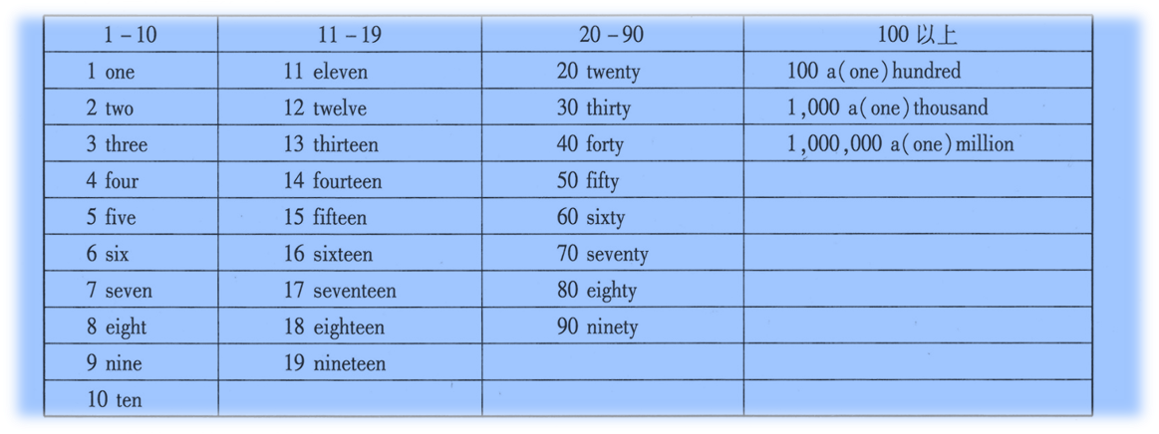
第三部分 语 法/ 第四章 数词 P79
  基数词及其用法
  1.基数词的形式
  (1)基本的基数词。

Slide 4
第三部分 语 法/ 第四章 数词 P79
  (2)其他基数词的构成。
  ①二位数在十位和个位之间加连字符“-”。
  34 thirty-four
  89 eighty-nine
  ②三位数在百位和十位(或个位)之间加and
  127 one hundred and twenty-seven
  506 five hundred and six

Slide 5
第三部分 语 法/ 第四章 数词 P79
  ③英语中,一千以上的阿拉伯数字从后向前三位的地方,即在千位数之后、百万位数之后加上“，”
  45,208 forty-five thousand, two hundred and eight
  671,100
  six hundred and seventy-one thousand, one hundred
  2,671.100
  two million, six hundred and seventy-one thousand, one hundred

Slide 6
第三部分 语 法/ 第四章 数词 P79
  注意:(1) hundred, thousand, million作定语时一律没有复数形式,但作名词用,后面跟“of短语时则必须用复数
  two hundred students 二百个学生
  five thousand books 五千本书
  three million people 三百万人
  hundreds of students 数以百计的学生
  thousands of book 数以千计的书
  millions of people 数以百万计的人

Slide 7
第三部分 语 法/ 第四章 数词 P79
  (2)基数词有时也可以有复数形式。
  five threes 五个三
  in twos and threes 三三两两
  person in his fifties五十多岁的人
  in the mid forties 在四十年代中期

Slide 8
第三部分 语 法/ 第四章 数词 P80
  2.基数词的用法
  基数词兼有名词和形容词的作用,在句中可作主语、宾语、表语定语和同位语。
  Some people think that thirteen is an unlucky number.(作主语)
  Give me five, please.(作宾语)
  The little girl is five.(作表语)
  I have been to Beijing three times.(作定语)
  How to tell the difference between you two?(作同位语)

Slide 9
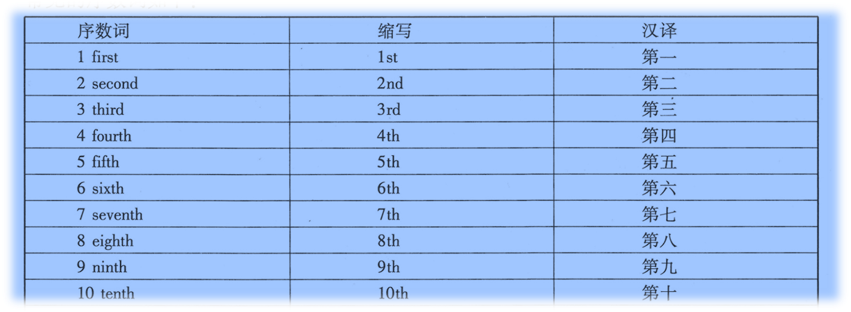
第三部分 语 法/ 第四章 数词 P80
  二、序数词的构成及其用法
  1.序数词的构成
  常见的序数词如下

Slide 10
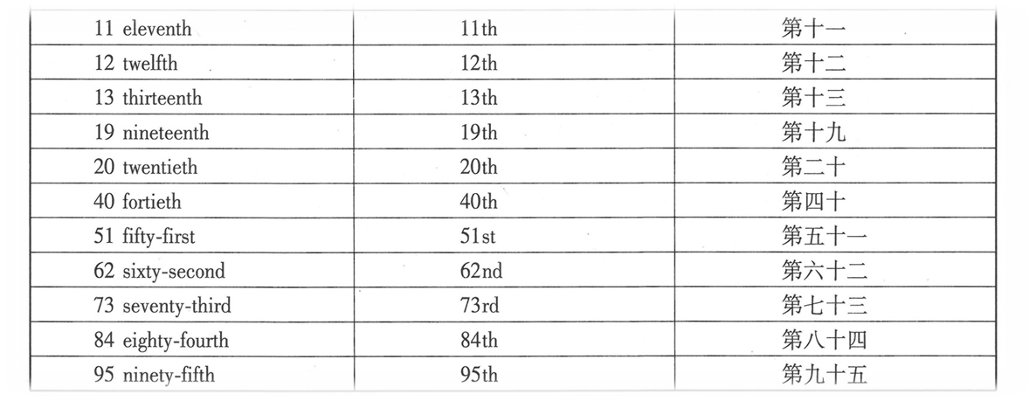
第三部分 语 法/ 第四章 数词 P80

Slide 11
第三部分 语 法/ 第四章 数词 P80
  序数词一般以与之相应的基数词加词尾th构成,但也有特别的变化形式:
  (1)第一至第十九:除以下几个序数词外,都在基数词后加-th构成序数词。
  first(第一), second(第二),third(第三),fifth(第五), eighth(第八), ninth(第九), twelfth(第十二)
  (2)整十以+y结尾的基数词,将y变为i再加-eth构成相应的序数词。
  twentieth seventieth. ninetieth

Slide 12
第三部分 语 法/ 第四章 数词 P80
  (3)第二十一至第九十九之间的序数词,十位数用基数词,个位数用序数词,十位与个位间用连字符
  twenty-first(21st) eighty-fifth(85th)
  (4) hundred, thousand, million, billion等基数词加上-th即构成序数词,前面加相关的基数词,
  "一"只可用one,不用a
  (one) hundredth(100th)第一百
  ten thousandth(10 000th)第一万
  two billionth(2000000000h)第20亿

Slide 13
第三部分 语 法/ 第四章 数词 P81
  (5)多位数序数词的后位数包含1-9时,后位数用序数词,前位数用基数词,中间出现零时,须用and连接。
  three hundred and eighth(308th)
  four thousand, three hundred and )twenty-first(4321st)

Slide 14
第三部分 语 法/ 第四章 数词 P81
  (6)序数词的缩写形式由阿拉伯数字加上最后两个字母组成。
  1st. 2nd. 3rd. 8th. 50th. 93rd. 361st.
  (7)名词在前,数字在后,该数字要用基数词。
  Lesson 8. Bus No. 98

Slide 15
第三部分 语 法/ 第四章 数词 P81
  2.序数词的用法
  序数词在句中可作主语、宾语、表语、定语、同位语和状语等。前面一般要加定冠词the。
  The tenth of September is Teacher's Day.(作主语)
  I'd like the fifth.(作宾语)
  He was the first to arrive.(作表语)

Slide 16
第三部分 语 法/ 第四章 数词 P81
  She won the first place in the game.(作定语)
  Do you know the boy, the second in the front row?(作同位语)
  I came first in the game.(作状语)
  注意: 序数词前有时加不定冠词表示“再一”、“又一”含义。
  Shall I ask you a second time?
  我还要问一次吗?

Slide 17
第三部分 语 法/ 第四章 数词 P81
  三、分数词的构成
  1.分数词是以基数词和序数词合二为一构成的一种数词,基数词用以表示分子,序数词则表示分母,除分子是“1”的情况外,序数词都要用复数形式。
  1/5 one-fifth 2/9 two-ninth
  2 3/4 two and three-fourths
  1/100 one-a hundredth

Slide 18
第三部分 语 法/ 第四章 数词 P81
  2.另外还有下面一些表示法:
  1/2 a (one） half
  1/4 a (one) quarter
  3/4 three-quarters
  2 1/4 two and a quarter
  1 1/2 one and a half

Slide 19
第三部分 语 法/ 第四章 数词 P81
  3.比较复杂的分数词,分子、分母都用基数词,先说分子,后说分母,中间使用介词 over。
  13/27
  thirteen over twenty-seven
  23/87 twenty-three over eighty-seven

Slide 20
第三部分 语 法/ 第四章 数词 P81
  四、小数的用法
  小数点前的基数词与前面所讲的基数词读法相同,小数点读作 point,小数点后的数字要一一读出。零读作 naught(英)或zero(美)。
  1.27读作 one point two seven
  0. 702读作 naught( zero) point seven naught( zero)two

Slide 21
第三部分 语 法/ 第四章 数词 P80
  小数在句中主要用作定语。
  The number of the students now in our school is 2. 3 times that of 1980.
  现在我们学校的学生人数是1980年的2.3倍。

